Slide 1
Si impara a scrivere leggendo
Si impara a leggere scrivendo
Insegnare l’amore per la lettura e la scrittura con il metodo WRW
Progetto Summertime - Agosto 2024
Susanna Durante
30 ore media sicurezza
Piano estate Pnrr - Percorsi educativi e formativi per il potenziamento delle competenze, l’inclusione e la socialità nel periodo di sospensione estiva delle lezioni.

Slide 2
Il Reading and Writing Workshop è una metodologia americana, sviluppata a partire dagli anni Settanta del XX secolo e che ha tra i suoi capisaldi l'insegnamento della lettura e della scrittura come processo e non come prodotto.

Slide 3
Il Writing and Reading Workshop si articola in due componenti principali: il laboratorio di lettura (Reading Workshop) e il laboratorio di scrittura (Writing Workshop).

Slide 4
Il Writing Workshop aiuta gli studenti a sviluppare abilità di scrittura attraverso esperienze autentiche e guidate. Si compone di tre momenti fondamentali:
Minilesson: una breve lezione su un aspetto specifico della scrittura (struttura del testo, uso delle descrizioni, coerenza narrativa, ecc.).
Scrittura indipendente: gli studenti lavorano su testi personali, seguendo il proprio ritmo e ricevendo supporto dall'insegnante e dai compagni.
Condivisione e revisione: al termine della sessione, gli studenti leggono i propri testi ad alta voce, ricevono feedback e lavorano sulle revisioni per migliorare la qualità del loro scritto.

Slide 5
Cosa faremo?
Partiremo per un viaggio attraverso la scrittura
Faremo incontri bellissimi con parti di noi che probabilmente prima ignoravamo.
Scriveremo partendo dalla nostra memoria
Inventeremo piccole grandi storie
Ascolteremo con gratitudine quelle degli altri

Slide 6
Perché il testo autobiografico?
Questo viaggio parte da quello che conosciamo meglio, la nostra vita. Territorio di scrittura immenso
che permette di dare dignità e spessore ai propri ricordi

Slide 7
Le regole
fondamentali
Creiamo il giusto clima di fiducia per potere “insieme” andare lontano
Non si giudicano mai i testi degli altri, né le loro opinioni
Si parla uno alla volta e ci si ascolta
Non esistono testi belli e brutti, non si danno valutazioni di carattere estetico
Se non volete nessuno vi costringe a condividere i vostri testi
Divertitevi, divertitevi e divertitevi con la consapevolezza dell’esclusività che ci stiamo apprestando a donare: le nostre storie di vita.

Slide 8
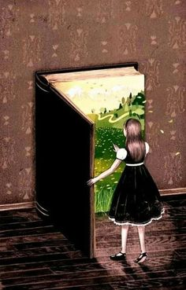
Come si attiva la scrittura? Come superare il senso di inadeguatezza (non so scrivere, non ho nulla di interessante su cui scrivere)
Il primo ostacolo è quello del blocco dello scrittore. Non siamo più abituati a scrivere e all’inizio risulta faticoso, la penna sembra avere il peso del piombo e pensiamo di non avere nulla di interessante da scrivere . (Esempio penna “secca”)
Ci sono vari modi per sbloccare e attivare la scrittura.
Di sicuro tra quelli proposti ci sarà quello più adatto a te.
“Le storie capitano solo a chi le sa raccontare”
Paul Auster

Slide 9
I Quick Write:
Brevi scritture di massimo 5 minuti a partire da uno spunto iniziale dato dal docente. Veri e propri “lampi di scrittura”. Gli studenti hanno qualche minuto per scrivere sul loro taccuino pensieri o idee rispondendo a una sollecitazione dell’insegnante. Gli alunni non devono preoccuparsi degli errori: devono scrivere ed esprimersi.

Slide 10
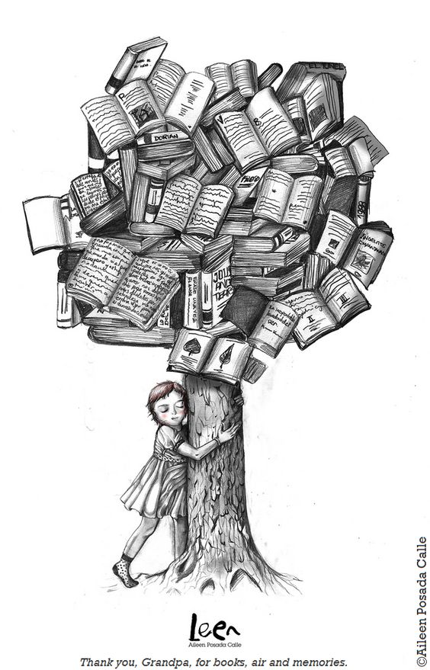
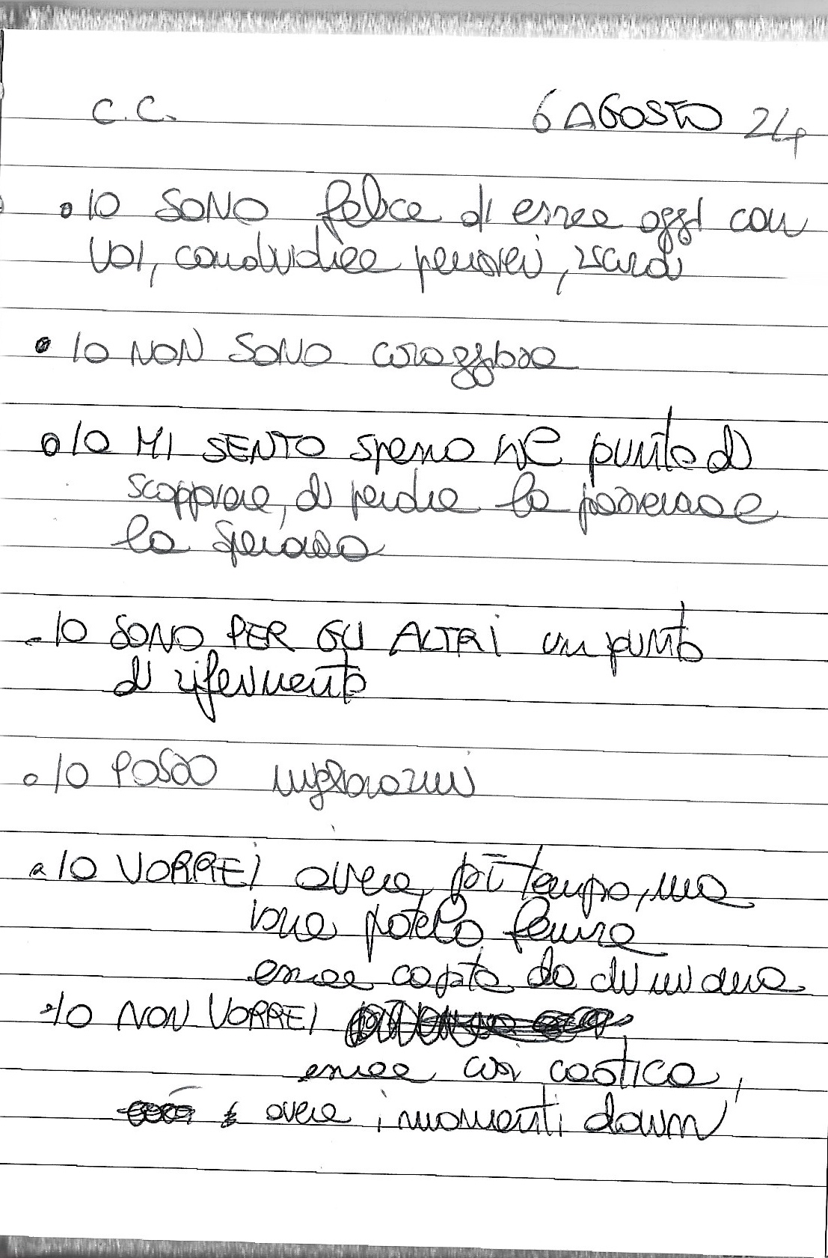
Primo stimolo di scrittura: Racconta come sei oggi
IO SONO
IO NON SONO
IO MI SENTO
IO SONO PER GLI ALTRI
IO POSSO
IO VORREI
IO NON VORREI
IO DESIDERO

Slide 11
Gli attivatori grafici:
Disegni di oggetti che possono essere riempiti di parole: un cuore (tutto ciò che ho nel mio cuore), una mano (tutto ciò che posso toccare), una strada (adatta a raccontare passaggi, percorsi, futuro).
Diamo così una forma ai pensieri e alle cose su cui si potrebbe scrivere ( i nostri semi di scrittura)

Slide 12
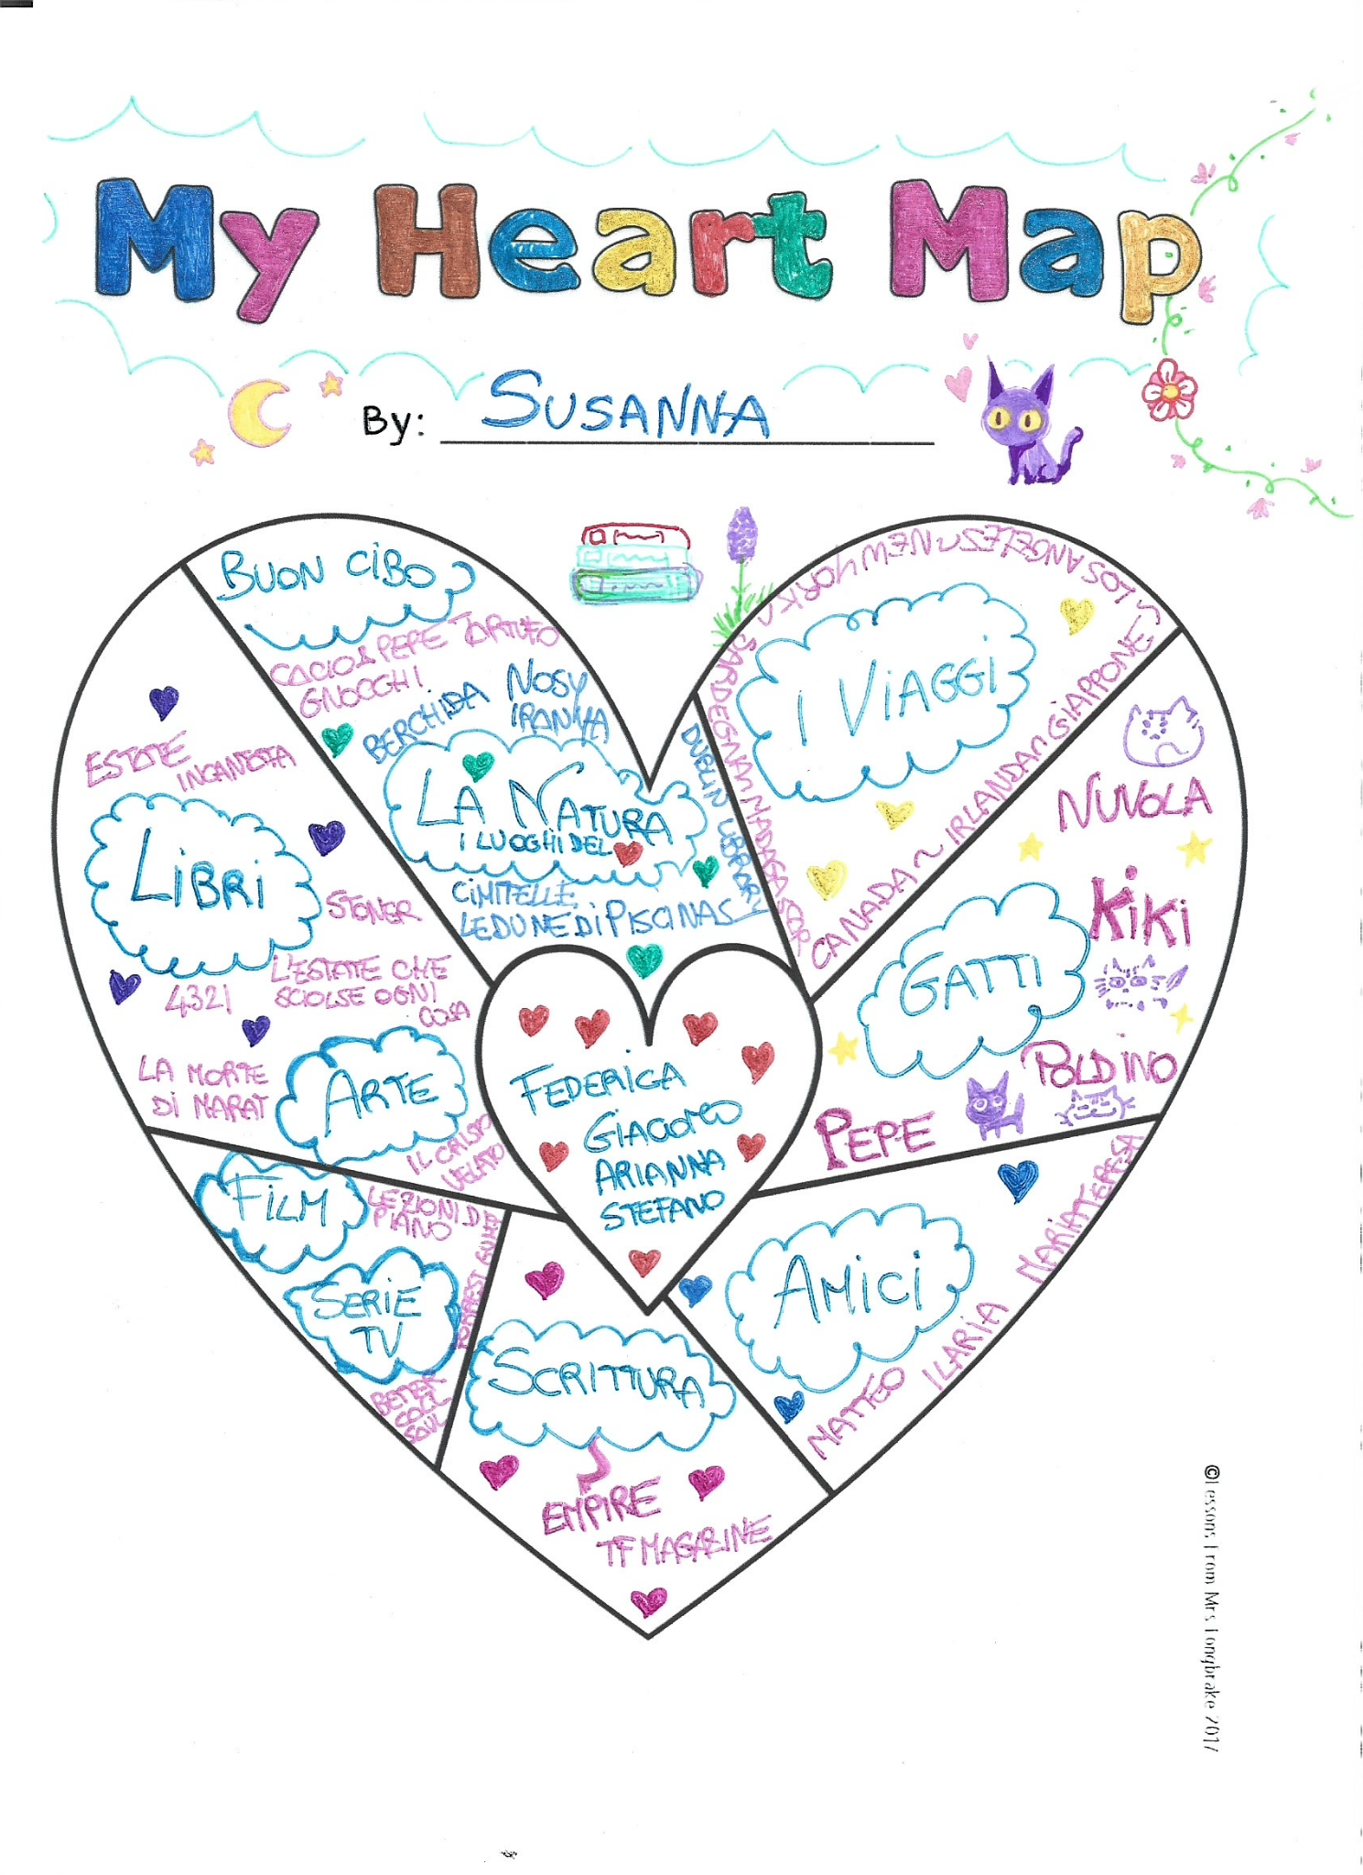
ESEMPIO DI ATTIVATORE GRAFICO:
LA MAPPA DEL CUORE
Disegna la mappa delle persone, dei luoghi,
delle cose a te più care.
Cose che amo fare nel tempo libero
Le persone che amo
I luoghi del cuore
I momenti decisivi della mia vita

Slide 13
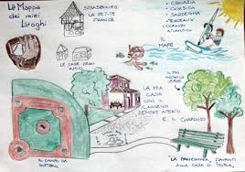
ESEMPIO DI ATTIVATORE GRAFICO:
LA MAPPA DEI LUOGHI IMPORTANTI
Disegna la mappa dei luoghi IMPORTANTI.
Segnalare con didascalia il nome del luogo ma anche un episodio significativo che vi è avvenuto

Slide 14
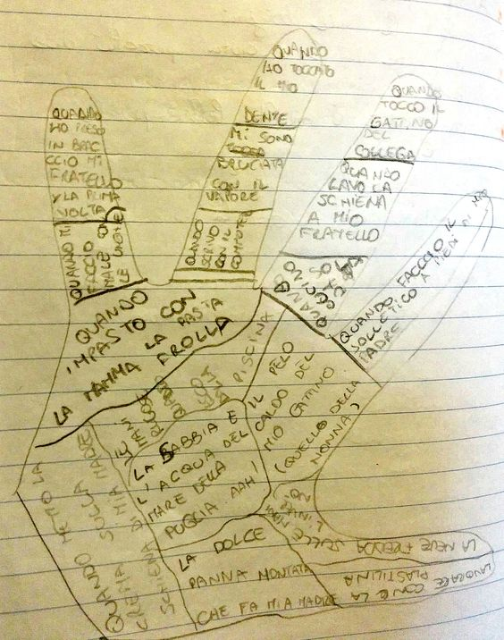
ESEMPIO DI ATTIVATORE GRAFICO:
LA MANO
Disegna il contorno della tua mano e inserisci al suo interno annotazioni su ciò che le loro mani hanno fatto nel tempo, hanno toccato, etc. e tutte le sensazioni legate al tatto

Slide 15
Le liste:
Un modo efficace per dare forma e mettere ordine nel pensiero. Aiuta a trovare cose che si nascondevano da qualche parte dentro la nostra testa. Come suggerisce Umberto Eco, le liste hanno un grande potere nel creare pensiero

Slide 16
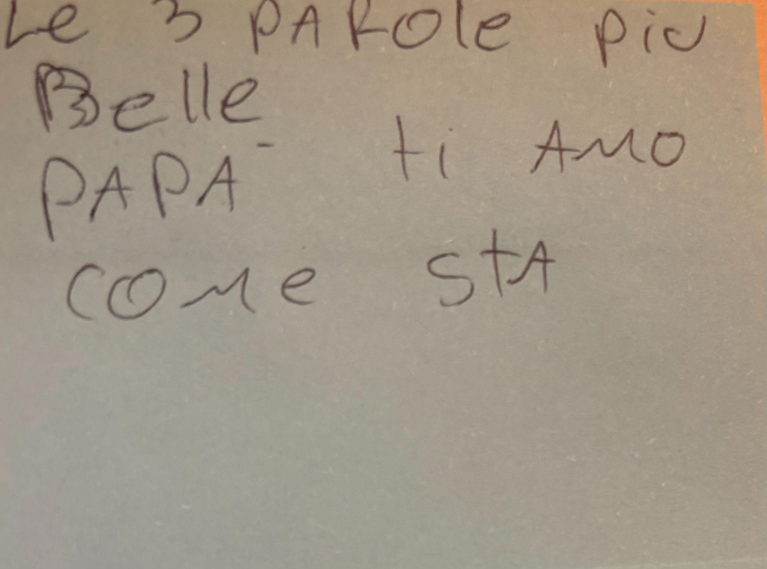
ESEMPI DI LISTE SEMPLICI
Liste semplici
Le tre parole più belle che abbia mai sentito
Le dieci volte che mi sono arrabbiato tantissimo
I cinque oggetti che ricordo della mia infanzia
I cinque momenti più belli della mia vita
Le cinque città che vorrei visitare
Le tre persone che mi hanno fatto diventare grande

Slide 17
Liste sulla letteratura, il cinema, la musica
I cinque libri del cuore
Le cinque canzoni del cuore
I cinque film del cuore – le cinque serie tv del cuore
Liste disegnate
Disegna 5 oggetti che ti rappresentano
Disegna tre oggetti della tua infanzia
Disegna tre oggetti delle tua adolescenza

Slide 18
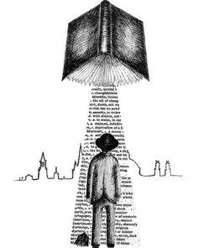
IL RICALCO
É una pratica didattica che consiste nello smontare un testo ( poesia o brano in prosa, breve) conoscerne la struttura e quindi rimodellare questa struttura sul nostro pensiero o sul nostro sentire.
le parole sono per tutti, anche per chi pensa di non averne o di non conoscerne abbastanza.
Come in una bottega artigiana si impara dai modelli alti, imitando e riproducendo. Anche una pratica spesso ritenuta inaccettabile a scuola, riceve così una nuova dignità didattica. Tutti abbiamo imparato copiando, imitando il meglio di altri, guardando a chi fa e fa con autorevolezza e competenza.
I buoni artisti copiano, i grandi rubano.
Pablo Picasso

Slide 19
Considero valore Erri De Luca
Considero valore
Considero valore ogni forma di vita, la neve, la fragola, la mosca. Considero valore il regno minerale, l’assemblea delle stelle. Considero valore il vino finché dura il pasto, un sorriso involontario, la stanchezza di chi non si è risparmiato, due vecchi che si amano. Considero valore quello che domani non varrà più niente e quello che oggi vale ancora poco.
Considero valore tutte le ferite. Considero valore risparmiare acqua, riparare un paio di scarpe, tacere in tempo, accorrere a un grido, chiedere permesso prima di sedersi, provare gratitudine senza ricordare di che.
Considero valore sapere in una stanza dov’è il nord, qual è il nome del vento che sta asciugando il bucato. Considero valore il viaggio del vagabondo, la clausura della monaca, la pazienza del condannato, qualunque colpa sia.
Considero valore l’uso del verbo amare e l’ipotesi che esista un creatore. Molti di questi valori non ho conosciuto.
Erri De Luca
Opera sull’acqua e altre poesie (Einaudi, 2002)

Slide 20
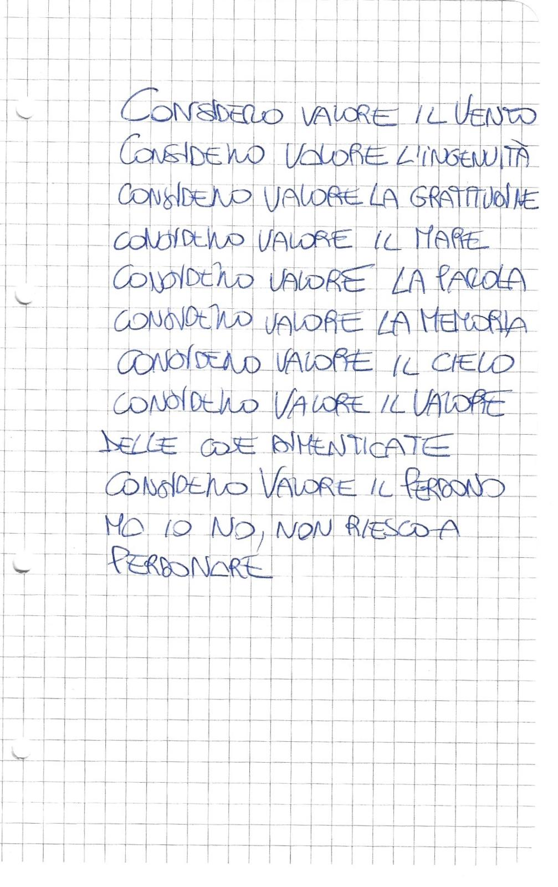
Considero valore Erri De Luca
Considero valore
Considero valore ogni forma di vita, la neve, la fragola, la mosca. Considero valore il regno minerale, l’assemblea delle stelle. Considero valore il vino finché dura il pasto, un sorriso involontario, la stanchezza di chi non si è risparmiato, due vecchi che si amano. Considero valore quello che domani non varrà più niente e quello che oggi vale ancora poco.
Considero valore tutte le ferite. Considero valore risparmiare acqua, riparare un paio di scarpe, tacere in tempo, accorrere a un grido, chiedere permesso prima di sedersi, provare gratitudine senza ricordare di che.
Considero valore sapere in una stanza dov’è il nord, qual è il nome del vento che sta asciugando il bucato. Considero valore il viaggio del vagabondo, la clausura della monaca, la pazienza del condannato, qualunque colpa sia.
Considero valore l’uso del verbo amare e l’ipotesi che esista un creatore. Molti di questi valori non ho conosciuto.
Erri De Luca
Opera sull’acqua e altre poesie (Einaudi, 2002)

Slide 21
IL TESTO AUTOBIOGRAFICO E IL MEMOIR
Anche se spesso si tende a confondere e avvicinare i due generi, in realtà non coincidono del tutto, né nella forma, né nei contenuti. In generale, possiamo dire che l’autobiografia differisce dal memoir nel senso che un’autobiografia copre tutti gli eventi della vita del narratore in ordine cronologico, con rigore, mentre un memoir – termine legato al ricordo – parla di un’esperienza di vita reale dell’autore, che ha una lezione o un messaggio da condividere con i lettori.

Slide 23
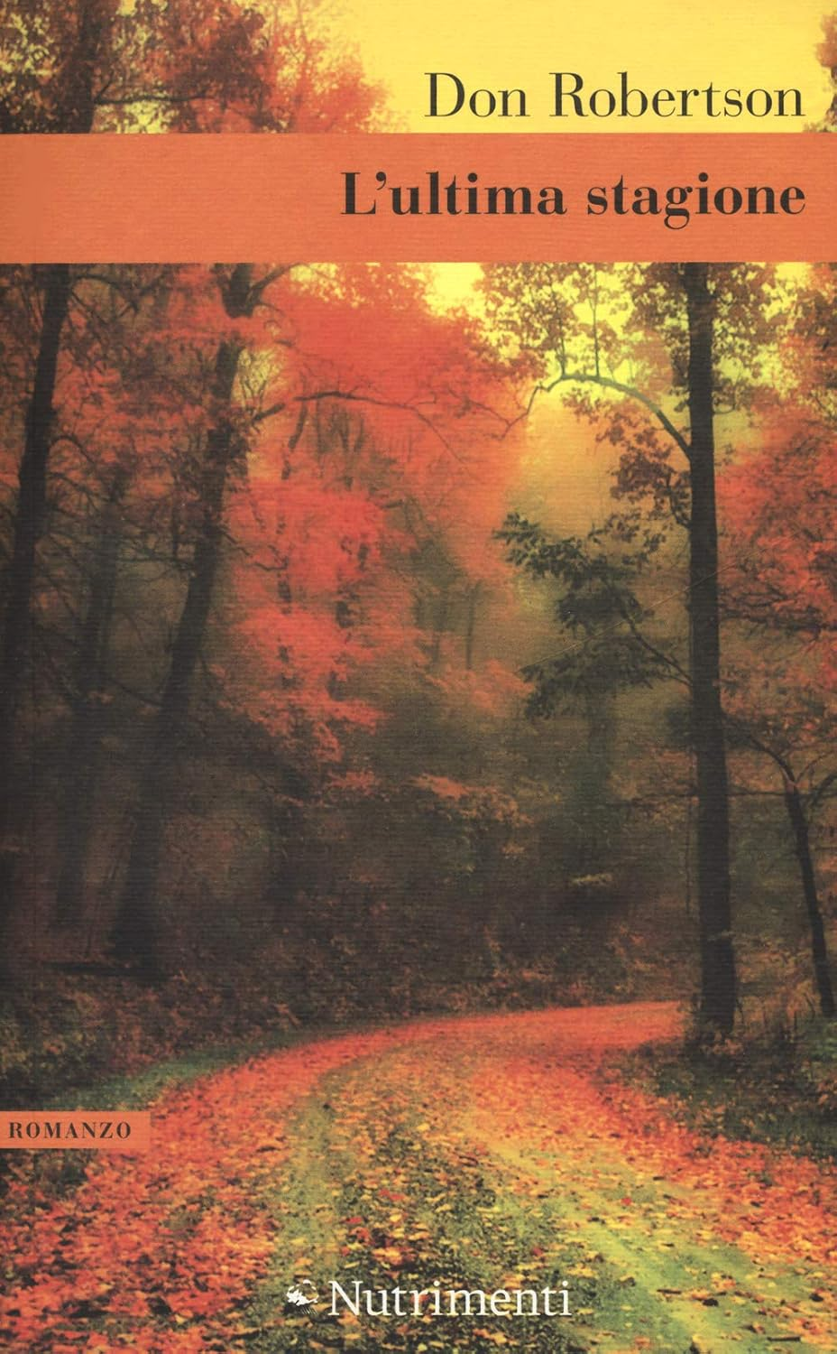
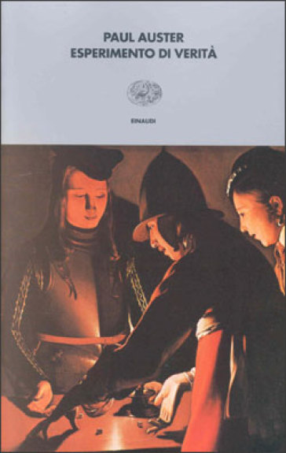
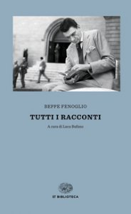
NEL VIVO DEL TESTO AUTOBIOGRAFICO: I TESTI MENTORE
Avvicinare gli studenti a testi letterari d’eccezione

Slide 24
Mentor text:
COSA SONO
. Testi modello: pezzi esemplari da leggere e studiare durante il WW
. Libri - racconti - poesie - articoli di giornale …
3. COME SI UTILIZZANO
. Possono essere letti integralmente
. Se ne può estrapolare una parte
. Possono essere letti a più riprese
. Possono essere riletti e studiati secondo intenti/sguardi differenti
2. POSSONO ESSERE DI ...
. Scrittori autorevoli - pubblicati
. Insegnanti
. Studenti più esperti
4. SI LEGGONO DA SCRITTORI
. Non solo per il piacere della lettura
. Per carpirne i segreti
. Per ragionare sulle scelte dell’autore

Slide 25
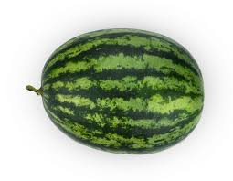
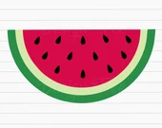
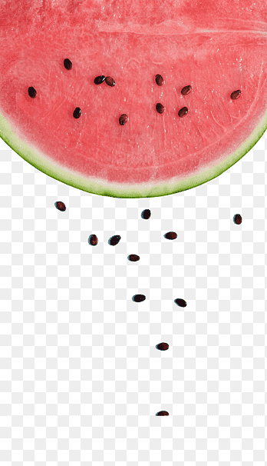
SEMI NON COCOMERI
Quando ci prepariamo a scrivere un testo
autobiografico…
Non scegliamo un periodo
generale della nostra vita.
(es.: i miei ricordi della
scuola primaria)
Iniziamo scegliendo un
argomento più specifico (es.:
la recita di 5a elementare)
E, all’interno di esso,
individuiamo un piccolo
episodio da raccontare nei
minimi dettagli (es.: il
momento prima di entrare in
scena, le paure, l’emozione, le
mani sudate, il non ricordare
le battute, i consigli degli
amici e delle maestre…)

Slide 26
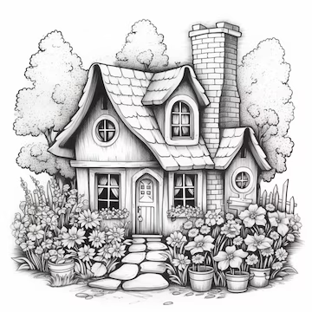
NEL VIVO DEL TESTO AUTOBIOGRAFICO: INFANZIA
Scrivere un testo partendo dal seguente stimolo di scrittura.
Dopo le sessioni di scrittura chi vuole può condividere la lettura del suo brano con la comunità degli scrittori
IL PRIMO RICORDO D’INFANZIA E LA CASA DOVE SONO NATO

Slide 27
INFANZIA SECONDA PARTE
Il mio giocattolo preferito era… chi me lo aveva donato, con chi giocavo?
Ricordo quando ero malato, chi c’era con me, chi mi accudiva?
Il mio primo giorno di scuola: chi c’era? Ricordi la maestra? Mi mancava la mamma?

Slide 28
INFANZIA TERZA PARTE
LETTERA AL BAMBINO CHE SONO STATO….caro piccolo me ti scrivo

Slide 29
ADOLESCENZA
LETTERA A UNA PERSONA IMPORTANTE PER LA MIA CRESCITA (il mio mentore)

Slide 30
LA SCRITTURA CREATIVA
La scrittura creativa è l’arte di scrivere racconti o romanzi di fantasia. Ogni scrittore, quando decide di scrivere un racconto, potrà scrivere in quel momento solo quel racconto e nessun altro, è quindi chiaro che non si deve mai scrivere qualcosa che non ci riguarda, che non si può scrivere ciò che non ci tocca le viscere. Chi scrive esprime i propri desideri o i propri disagi e, tramite il personaggio li vive, vi ci si confronta, fa delle prove, tentando di tirare fuori delle soluzioni che, una volta apprese, lo potrebbero far vivere con maggior consapevolezza nella realtà di ogni giorno.
Ogni scrittore, qualsiasi sia il suo genere narrativo, non fa altro che parlare di sé

Slide 31
IL PERSONAGGIO
Un buon personaggio si costruisce chiedendosi da dove viene, che tipo di vissuto ha alle spalle, dove è diretto, in modo da poterne immaginare i modi di fare, gli atteggiamenti

Slide 32
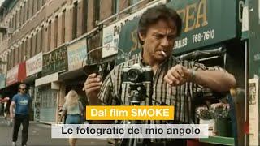
Ancora attivatori
UN FILM…

Slide 33
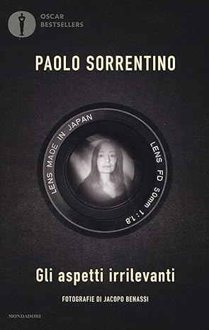
Lettura ad alta voce di un testo mentore
Partendo dai ritratti del fotografo Jacopo Benassi, Paolo Sorrentino immagina l’esistenza di persone di cui non conosce nulla. Miliardarie, cantanti, portinaie, scienziate… Cos’hanno in comune le loro vite? Che sono, appunto, vite. Composte di tutte le cose che ci sembrano decisive e non lo sono, di una apparente monotonia rotta da migliaia di aspetti forse irrilevanti ma non per questo secondari

Slide 34
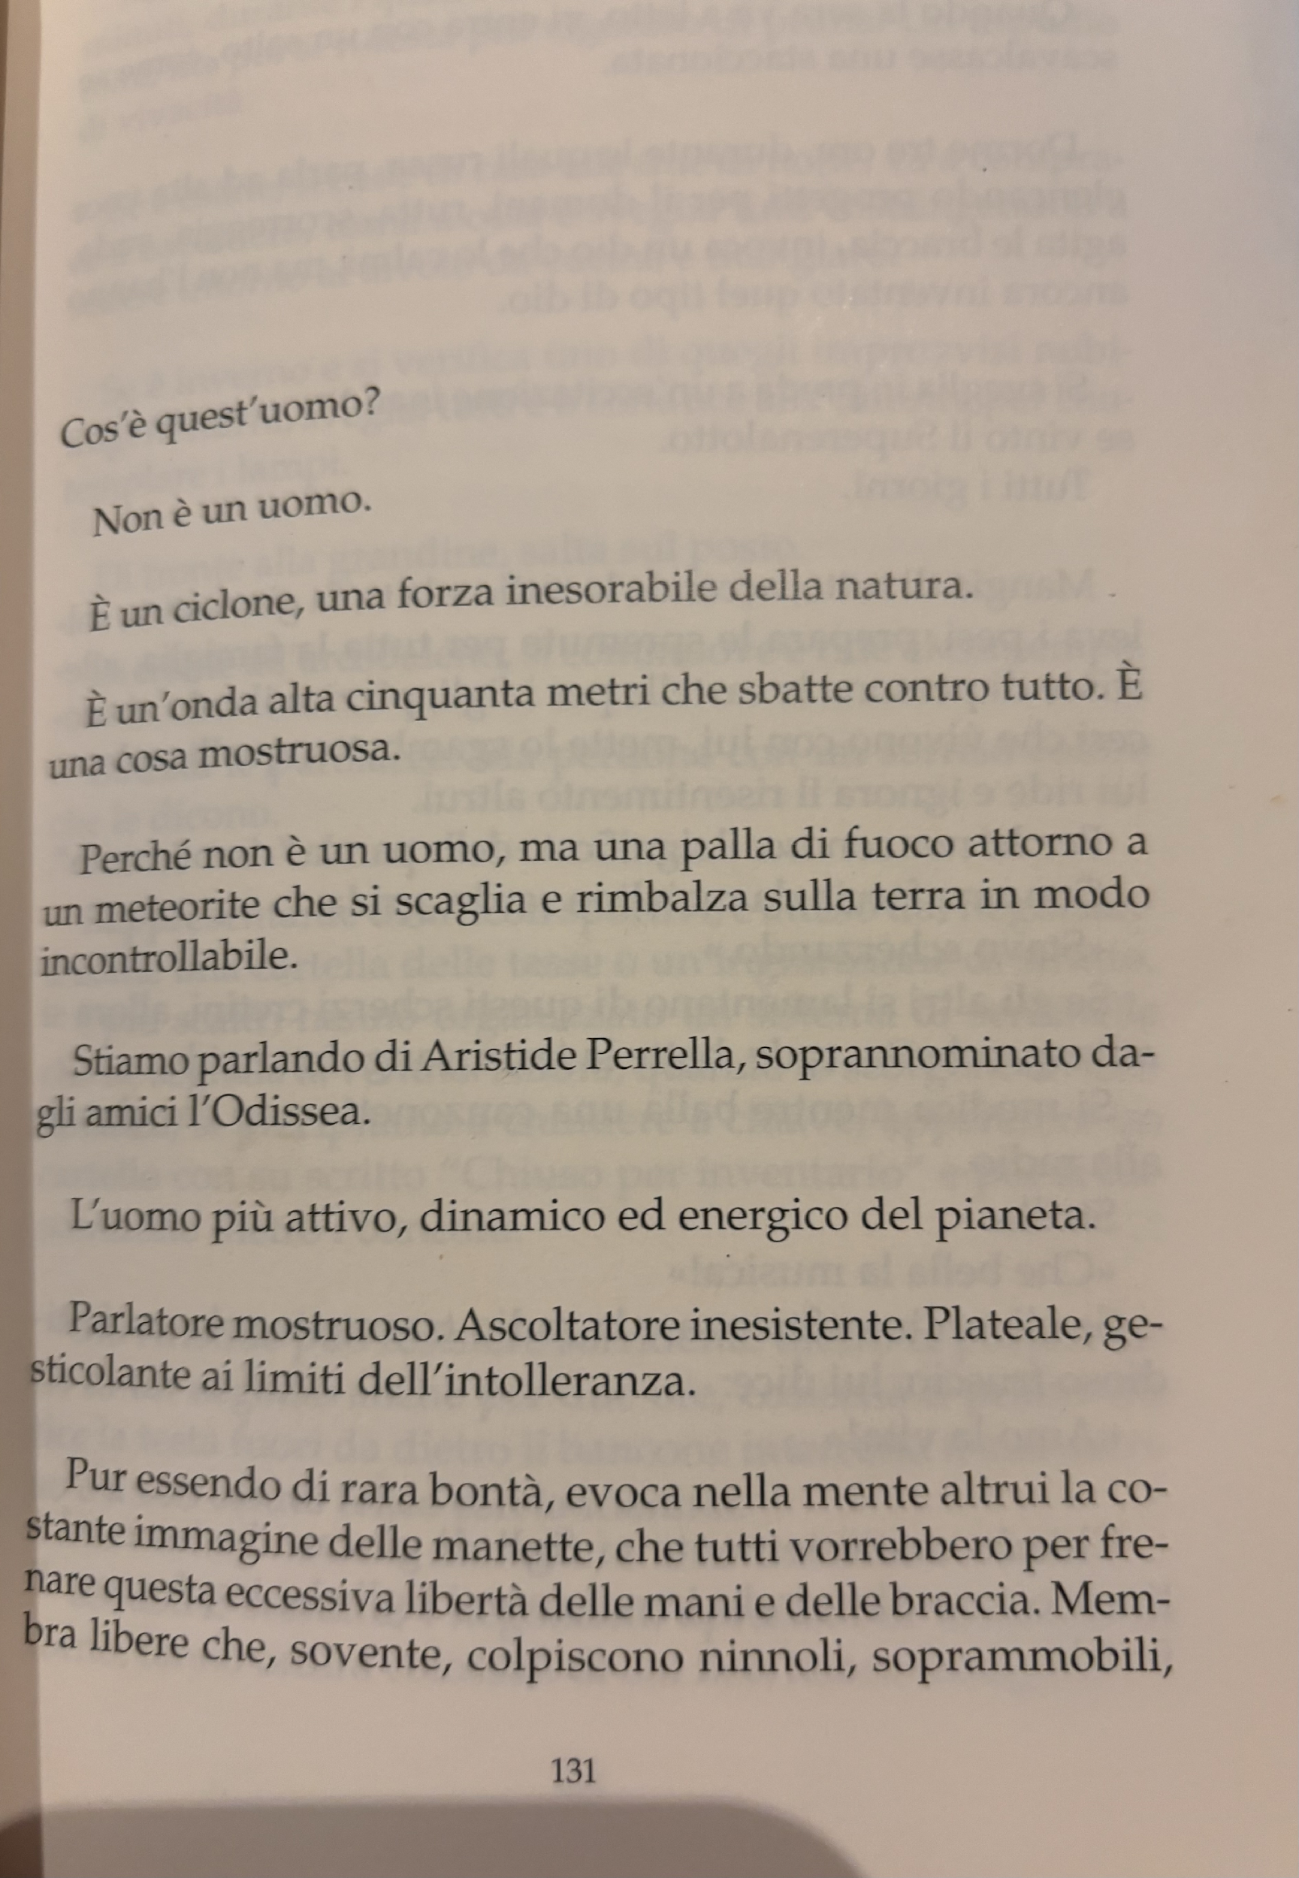
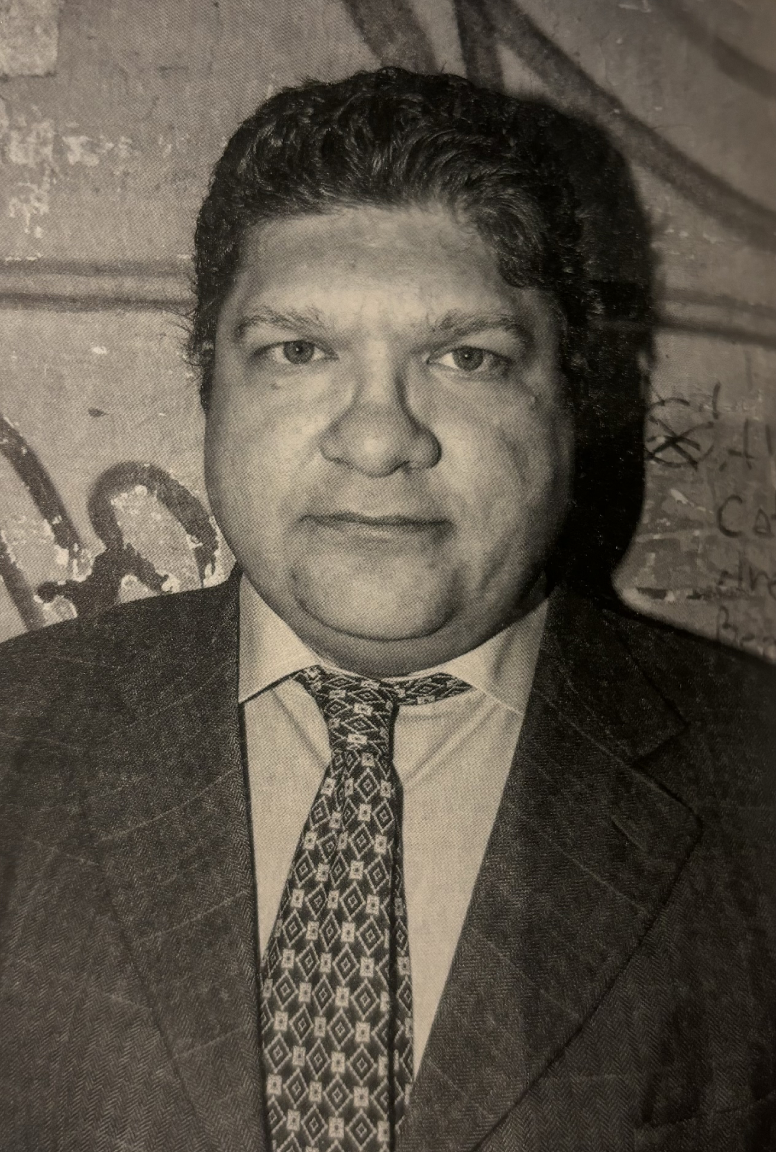
ARISTIDE PERRELLA

Slide 35
OGNI FACCIA UN PROFILO
Di seguito vedrete una serie di foto numerate. Sceglietela una. Guardatela bene: rappresenta il personaggio che adesso vi sto chiedendo di descrivere.
Dategli un nome, un'età, una provenienza, un carattere, un passato, un modo di parlare e di comportarsi.
Scrivete in terza persona e, per favore, non cambiate personaggio.
Le foto sono quasi tutte di Vivian Maier ed è il suo “selfie” antelitteram
ad essere proposto come stimolo di scrittura finale, non rivelando
la sua biografia (che verrà analizzata in seguito tramite foto,
video e letture) e il fatto che sia lei l’autrice di quasi tutte
le foto precedenti

Slide 36
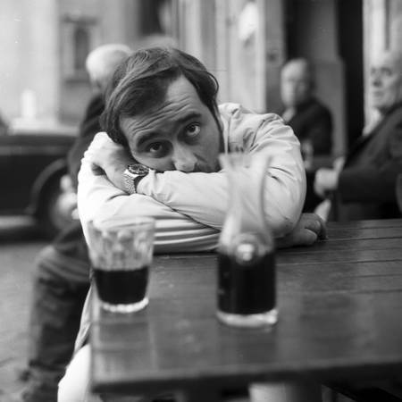
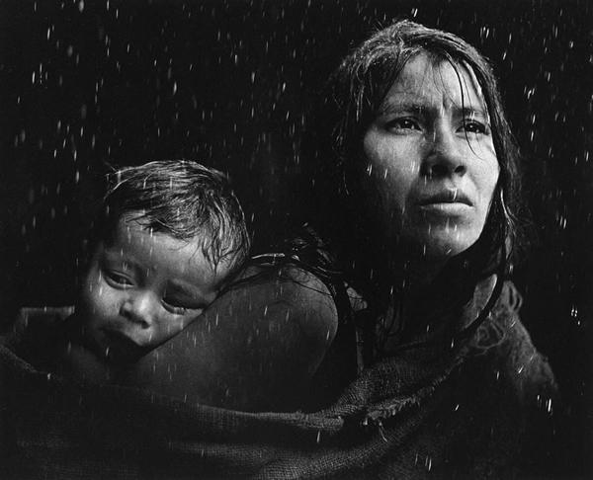
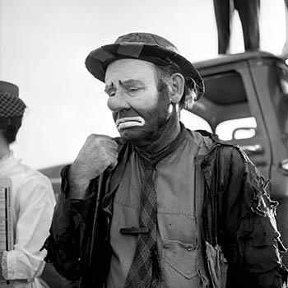
1 2 3

Slide 37
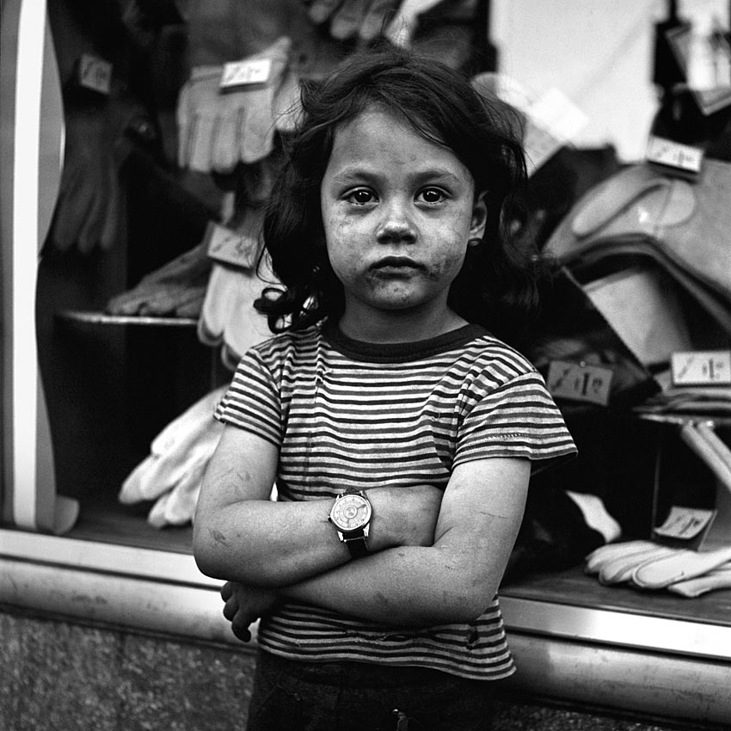
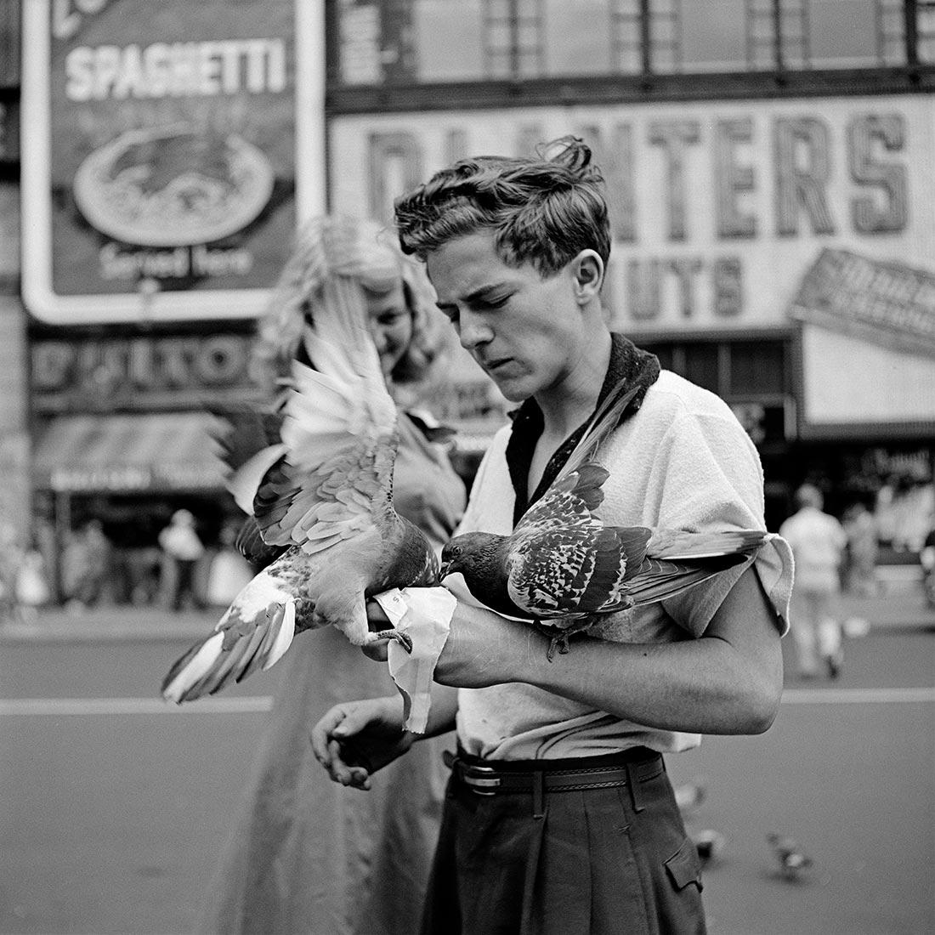
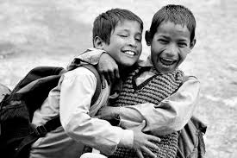
4 5 6

Slide 38
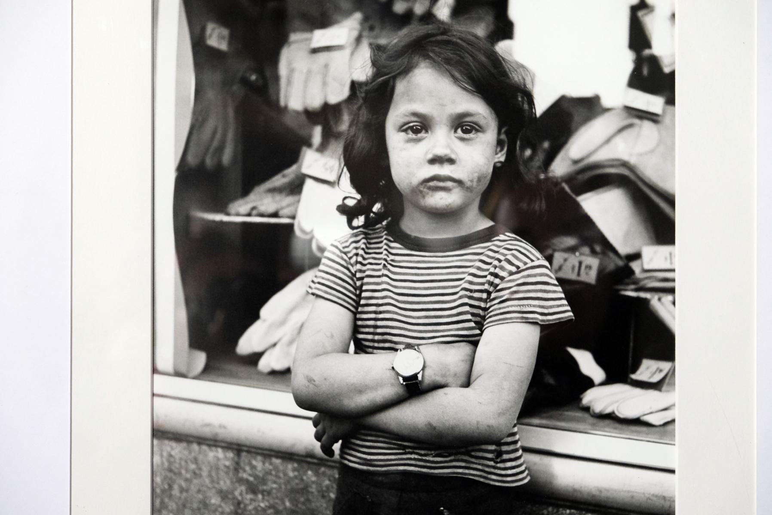
Due giovani amici, non si incontravano da tanto tempo. I veri amici sono sempre liberi di separarsi senza separarsi mai
6
Avevo sì e no cinque anni e ogni mattina, alla stessa ora, verso le tredici di fronte al negozio di scarpe, ferma lì nello stesso punto, in silenzio ad osservare il clown che ritornava a lavorare dopo gli spettacoli del circo.
Quando si dice…prendere due piccioni con una fava

Slide 39
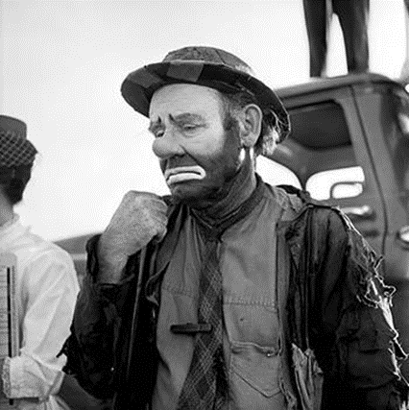
Si chiama Maurizio in arte Joker, è nato in Serbia, ha 42 anni e fin da piccolo nutriva una grande passione nell’imitare e fare animazione. Gli piaceva far sorridere le persone, prima era un divertimento ma dopo diventa il suo sostentamento economico. Con il passare degli anni il proprio repertorio non era più consono, non attirava il pubblico e per questo sceglie di far parte del circo Orfei, ma anche questa nuova esperienza non fu duratura ed infatti dopo solo sei mesi di vagabondaggio arrivò al suo ultimo spettacolo a Milano, dove viene preso a fischi per tutta una serie di sue gaffe sul palco e comunque non più era di interesse e per questo viene licenziato. Lui molto triste e rassegnato capisce che non sarà facile trovare un posto di lavoro.

Slide 40
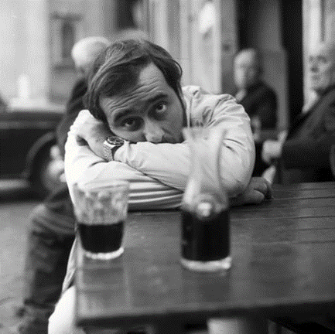
Simone che cerca di resistere all’alcol
Questo ragazzo si chiama Simone Smeraldi, è nato e abita a Terni, ha sempre avuto una vita un po’ difficile e, ad oggi, ancora combatte contro i suoi mostri. Viene da una famiglia separata e, per affogare tutte le sue sofferenze, si è lasciato trascinare dall’alcol. Il suo drink preferito è la Tennens. Essendo sempre ubriaco dalla mattina alla sera, spesso e volentieri, ne faceva una delle sue tipo: prendere a botte i vigili e i carabinieri, rapinare, prendere a padellate la gente, fare evasioni, insomma, di tutto e di più, ad oggi tutti questi mini-reati ha accumulato oltre 15 anni di carcere.
Però vuole cambiare anche se sa che è difficile e ci sta riuscendo perché è un ragazzo forte.
Tante persone, quasi tutti i giorni, gli dicono: “Vieni Simone che ci facciamo un bicchierino” ma lui rifiuta. È ancora in bilico ma ce la sta mettendo tutta non solo per lui ma anche per sua madre, sua sorella e i suoi nipoti che lo amano e non lo hanno mai abbandonato.

Slide 41
L’essenza del contagocce
Questa è la storia di due anime, a cui la vita ha dato i rispettivi nomi, Maria e Marc. Maria è una ragazza madre, ha diciassette anni, è stupenda ha gli occhi verdi come una foresta, i capelli d’ebano, le labbra fine come il suo viso. Sulle sue spalle giace Marc un neonato di appena tre mesi, gli occhi come la madre, le guance paffute, un nasino delicato, i capelli di un castano chiaro, l’unica cosa non trasmessa dalla madre. I due affrontano una vita difficile e crudele, non hanno nulla. Il destino ha scelto di farli vagabondare per le strade… notti di fame, tristezza e solitudine. La piccola Maria continua a lottare nonostante gli sforzi invani, mentre il piccolo Marc è forte abbastanza da rimanere aggrappato alla vita, sua madre. Una notte d’inverno comincia a piovere, ma a piovere così forte che la pioggia prende il posto delle lacrime che scorrono lungo il viso di Maria e i tuoni che coprono il singhiozzare del piccolo Marc. Finita la pioggia, si sente soltanto il ticchettio delle gocce, attraversate da un fascio di luce che finalmente illumina i due.

Slide 42
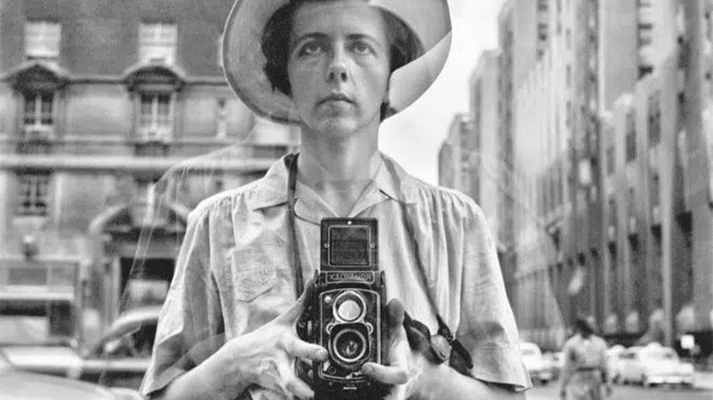

Slide 43
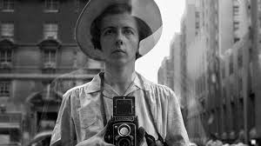
UN MONDO SENZA SPECCHI
Immortalai con uno scatto la mia immagine riflessa su uno specchio, inconsapevole che quella sagoma immobile era mia sorella gemella che viveva dall’altra parte dello specchio, in un mondo rispetto al mio, tutto al contrario.
In quello scatto ci siamo guardate per la prima volta.
ERA IL 29 MAGGIO DEL 1930
E.B.

Slide 44
Rosa, una fotografa, passeggia per le strade di Roma cercando di trovare degli scatti da sviluppare. Attratta dall’esposizione di una vetrina si ferma e scatta una foto. Quando va in laboratorio per sviluppare la pellicola nella foto si ritrova lei in quanto il vetro ha fatto da riflesso.
Lì si accorge che era una delle foto più belle perché si rivedeva dopo anni che si era persa.
P.F.

Slide 45
Il riflesso dell’anima
Sono una donna qualunque, la mia anima si riflette in questo scatto. Un flash, dove i miei sentimenti, emozioni, obiettivi, traguardi percorrono infiniti passi. Passi dove noi stessi scegliamo la distanza tra gli uni e gli altri, la velocità con cui farli, la forza, la delicatezza, che vogliamo impiegare nel compierli. Un flash che equivale ad un istante, esattamente l’istante in cui scegliamo di renderlo unico e felice o l’istante in cui ci abbandoniamo a noi stessi rendendolo triste e buio.
A ognuno di voi: usate quel flash per immortalare quel momento che vi renderà felici. Qualunque esso sia.
Scatto 1951. Passato, presente, futuro.

Slide 46
NEL VIVO DEL LABORATORIO DI LETTURA
«CHE STRANO, PER ME QUESTO È TUTTO QUELLO CHE HO DENTRO E PER TE SONO SOLO PAROLE»
David Foster Wallace

Slide 47
STRATEGIE PER COMPRENDERE IL TESTO IN PROFONDITA’

Slide 48
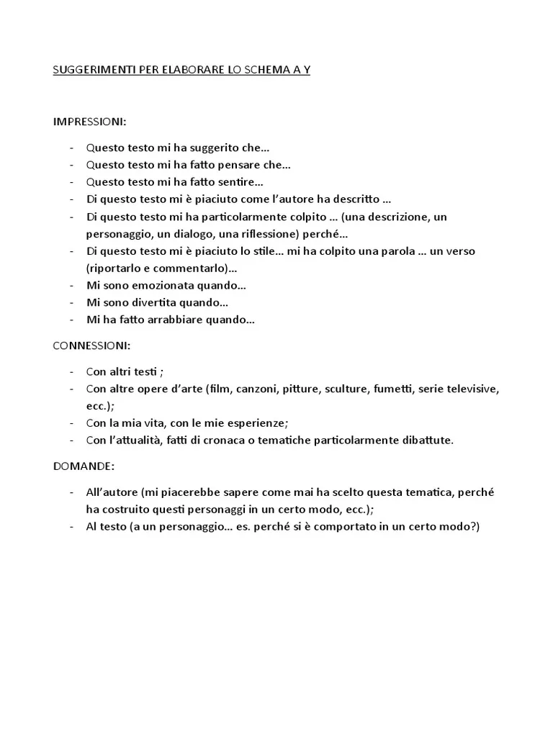
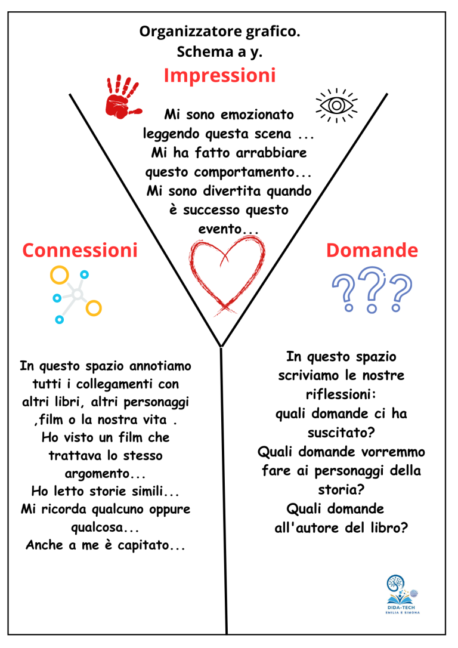

Slide 49
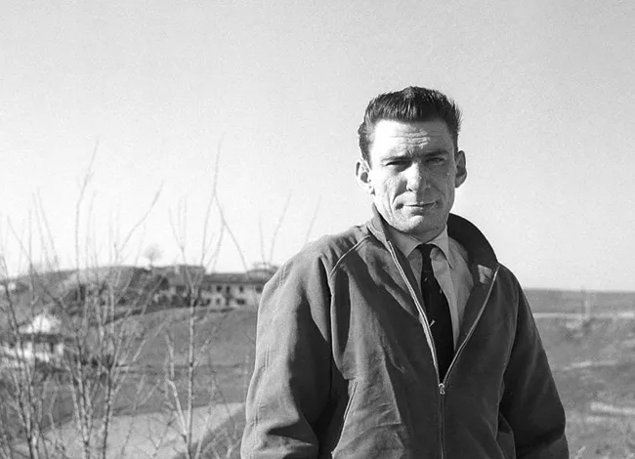
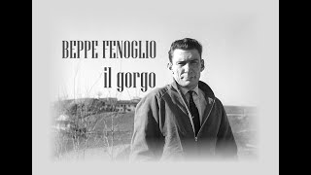
Testi mentore: un esempio autorevole
Lettura ad alta voce del racconto breve «Il gorgo» di Beppe Fenoglio
Gorgo: sostantivo maschile
Vortice o mulinello in corrispondenza di circoscritte zone di maggior profondità di un corso d'acqua: fu attratto nel g. e scomparve; fig., tumultuoso agitarsi di persone o di sentimenti, che afferra e travolge: rimase intrappolato nel g. dei dimostranti; fu preso dal g. della passione; il gorgo delle incertezze, dei tormentosi pensieri lo aveva ripreso.

Slide 50
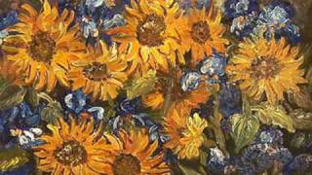
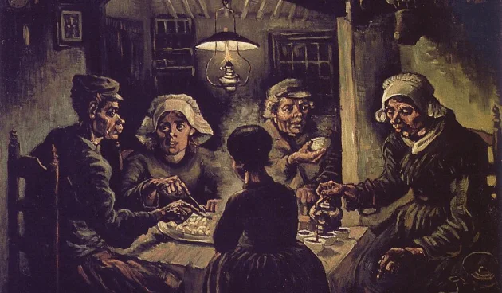
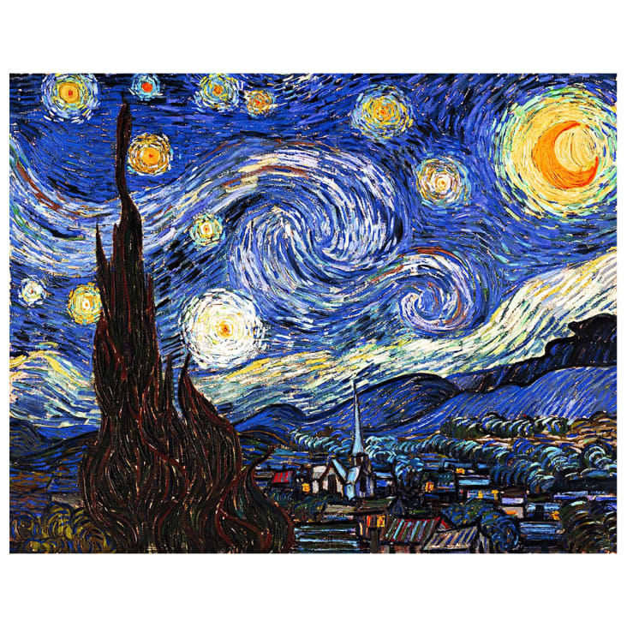
IL GORGO: LE MIE CONNESSIONI
“Cerca la luce e la libertà e non meditare troppo sui mali della vita.”
Vincent Van Gogh
DIPINGERE LA NOTTE SENZA IL NERO
Io penso spesso che la notte sia più viva e più riccamente colorata del giorno.
Vincent Van Gogh

Slide 51
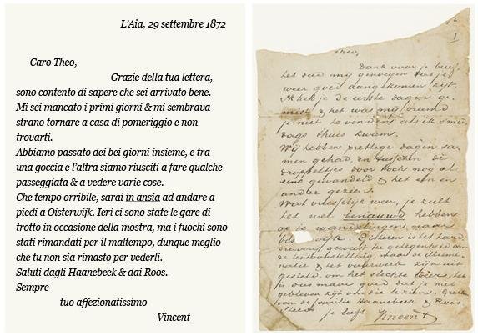
IL GORGO: LE MIE CONNESSIONI
LETTERE A THEO

